Slide 1
Cam 7: Gwneud cynnyrch di-fwyd

Slide 2
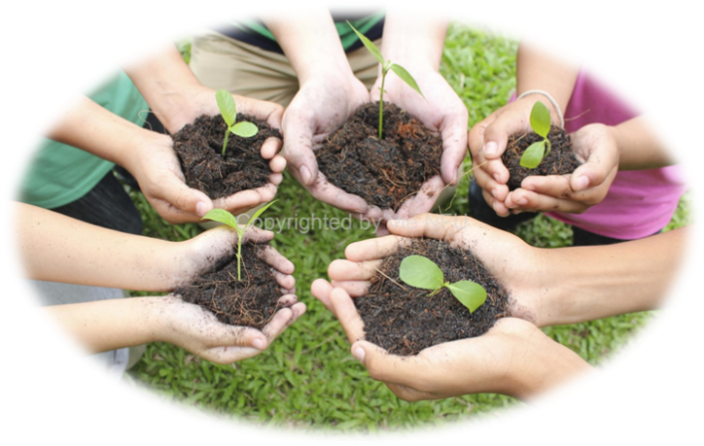
Amcan dysgu
  Deall sut mae dŵr yn cael ei gludo mewn planhigion
Byddwn yn gwneud ail gynnyrch i’w werthu yn eich siop fferm fel y gallwch apelio at fwy o gwsmeriaid.
Ar yr un pryd, byddwn yn
dysgu am sut mae dŵr
yn cael ei gludo o fewn
planhigyn.

Slide 3
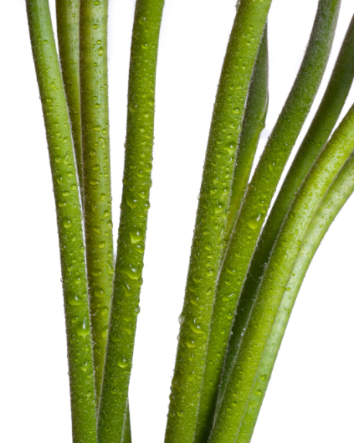
Y Coesyn
Beth yw swyddogaeth coesyn planhigyn?
Sut mae dŵr yn cael ei gludo mewn planhigyn?
Siaradwch â’ch partner ac ysgrifennwch eich syniadau ar y nodyn ‘post it’ a’i lynu ar y wal weithio.

Slide 4
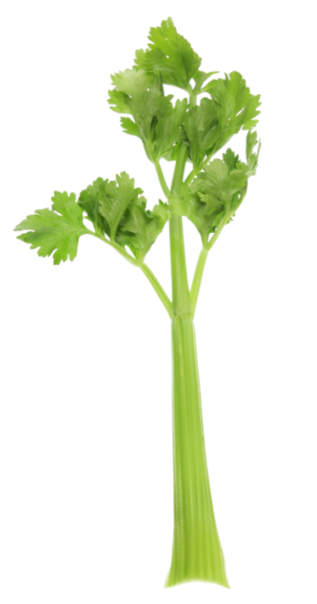
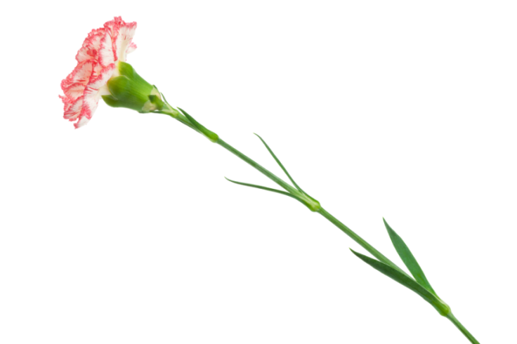
Llunio diagramau cywir
Byddwn yn ymchwilio i sut mae dŵr yn cael ei gludo mewn dau goesyn gwahanol: coesyn carnation a choesyn seleri.
Lluniwch ddiagramau manwl o’r coesau yn eich llyfrau.

Slide 5
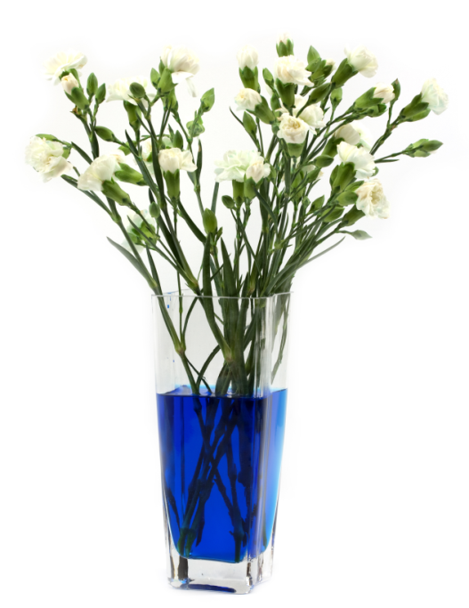
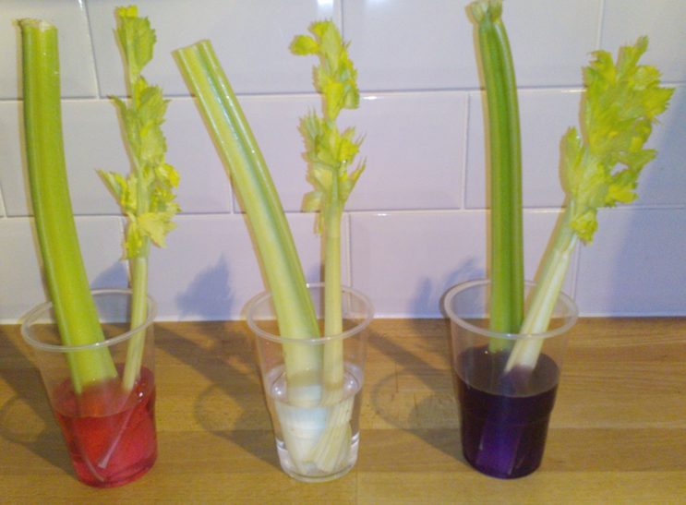
Sut mae dŵr yn cael ei gludo mewn planhigion?
Ysgrifennwch sut rydych chi’n meddwl bod hyn yn digwydd.
Sut y gallem ymchwilio iddo?

Slide 6
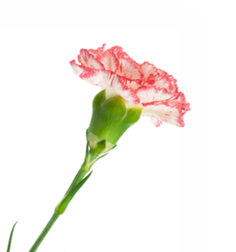
Arsylwi
Archwiliwch eich carnation yn agos.
Beth ydych chi’n sylwi arno?

Slide 7
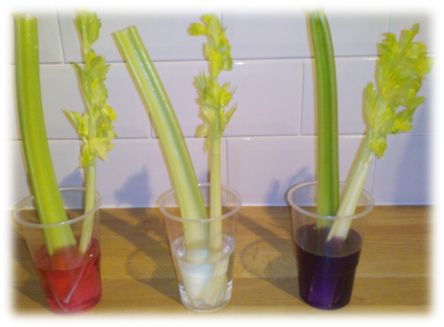
Arsylwi
Archwiliwch eich seleri yn agos.
Beth ydych chi’n sylwi arno?

Slide 8
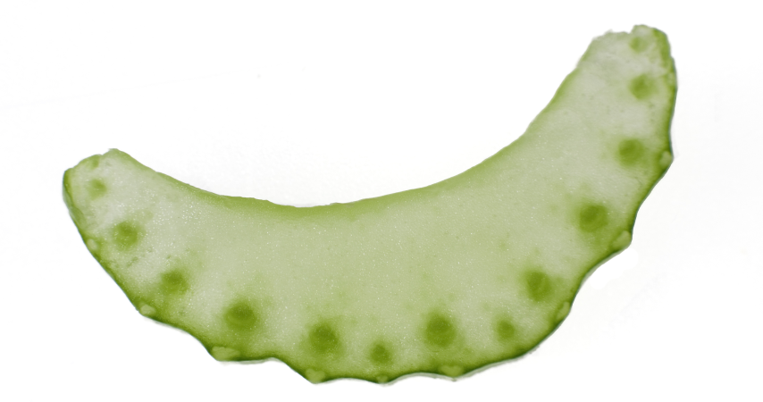
Sut mae dŵr yn cael ei gludo mewn planhigion
Er mwyn i blanhigyn oroesi, mae’n rhaid cludo dŵr i bob rhan ohono.
Mae dŵr yn cael ei gludo trwy diwbiau gwag (o’r enw sylem) a gallwn weld hyn yn glir yn y coesyn seleri.
Sylem: tiwbiau gwag sy’n cludo dŵr yn y coesyn

Slide 9
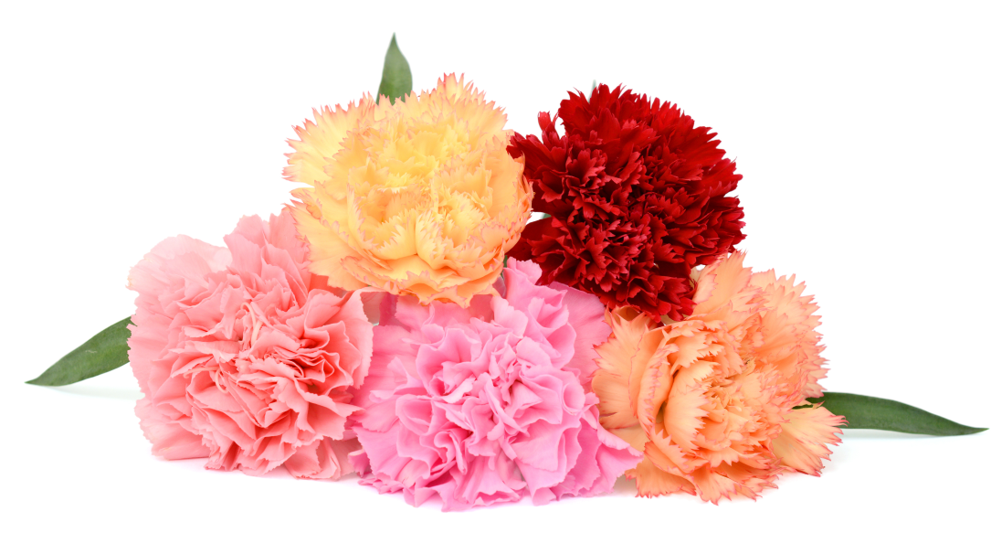
Gwasgu blodau
Rydyn ni nawr yn mynd i wasgu’r blodau lliw yr ydych chi wedi’u lliwio fel y gellir cadw eu petalau lliwgar.
Ar ôl i’r petalau sychu, byddwn
yn eu defnyddio i wneud ail
gynnyrch ar gyfer ein
siop fferm.

Slide 10
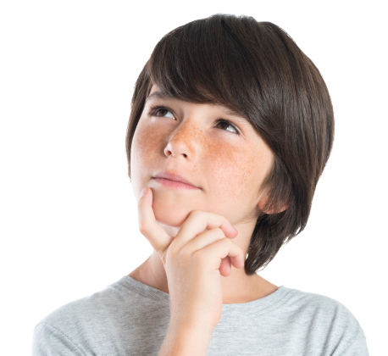
Dylunio cynnyrch
Dyluniwch gynnyrch y gallwch ei wneud gan ddefnyddio’r blodau rydych wedi eu gwasgu.
Efallai yr hoffech chi wneud cerdyn cyfarch neu lun y gellid ei fframio a’i hongian ar wal.
Efallai yr hoffech chi ddefnyddio’ch barddoniaeth planhigion a ysgrifennoch chi
yng ngham 2 yn rhywle ar
eich cynnyrch.

